Slide 1

2. Ajattelun vinoumia ja virheitä
Ydinsisällöt

Slide 2
Onko toimintamme aina järkevää?
Jos uskomuksemme ovat virheellisiä, johdonmukainenkaan toiminta ei tuota järkevää tulosta.
Saatamme sivuuttaa järjen kehotukset, mikäli halumme saavat vallan.
Meillä ei ole aina käytössämme kaikkea järkevän päätöksen vaatimaa informaatiota.
Meillä ei ole aina käytössämme riittävästi aikaa järkevän päätöksen muodostamiselle.

Slide 3
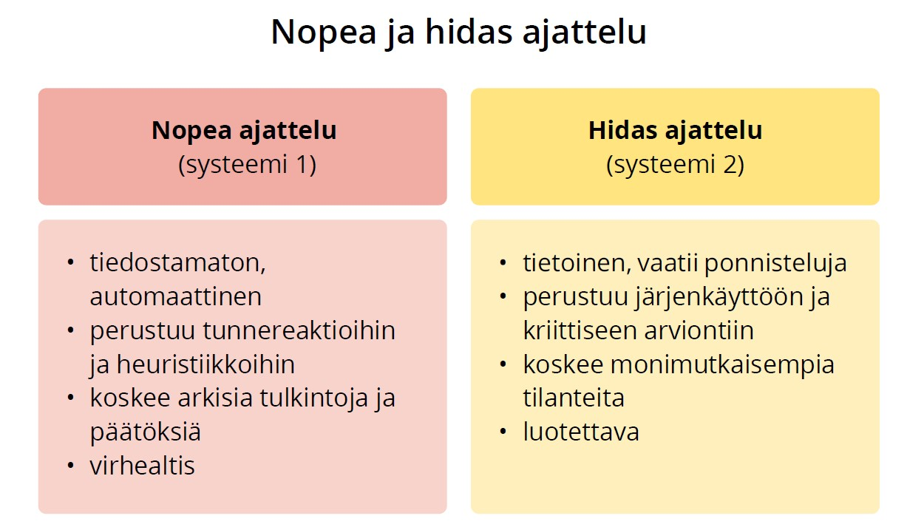

Slide 4
Vahvistusharha
Olemme huomattavan kritiikittömiä sellaista informaatiota kohtaan, joka tukee nykyisiä uskomuksiamme, mutta kyseenalaistamme helposti sellaisen, joka on ristiriidassa aiempien uskomustemme kanssa.
Kiinnitämme helpommin huomiota ja muistamme paremmin informaation, joka myötäilee omia uskomuksiamme. Samalla olemme taipuvaisia ohittamaan tai unohtamaan informaation, joka on uskomuksiemme vastainen.

Slide 5
Motivoitu päättely
Tavallaan vahvistusharhan kääntöpuoli: siinä missä vahvistusharha koskee tapaamme arvioida kohtaamaamme informaatiota, motivoitu päättely liittyy tapaamme keksiä perusteluja, jotka tukevat jo valmiiksi todeksi uskomaamme lopputulosta.

Slide 6
Saatavuusharha
Ajatusvirhe, joka samaistaa informaation laajan saatavuuden sen merkittävyyteen tai yleisyyteen.
Merkittävyys: esimerkiksi iltapäivälehdet ja sosiaalinen media näyttävät usein pyörittelevän poliitikkojen yksityiselämän valintoja enemmän kuin heidän poliittisia tekojaan, aivan kuin ne olisivat yhteiskunnallisesti merkittävämpiä asioita kuin itse politiikka, jota ajetaan.
Yleisyys: esimerkiksi nuorisoväkivaltaa koskevia uutisia vatvotaan yksittäisen tapauksen jälkeen mediassa useita viikkoja, ja uutisista ihmisille jää helposti käsitys, että kyse on yleisestä ja laajasta ilmiöstä, vaikka nuorisoväkivalta olisikin todellisuudessa vähentynyt merkittävästi aiemmista vuosikymmenistä.

Slide 7
Lumetotuusvaikutus
Göbbels: ”Kun valetta toistaa tarpeeksi monta kertaa, se muuttuu totuudeksi.”
Saatavuusharhan lähisukulainen, jonka ytimessä on merkittävyyden tai yleisyyden sijaan väitteiden totuudellisuus.

Slide 8
Henkiinjäämisharha
Toinen saatavuusharhan sukulainen, jonka mukaan yliarvioimme systemaattisesti omat onnistumisen mahdollisuutemme, koska onnistumiset ovat usein julkisuudessa epäonnistumisia näkyvämpiä.
X:stä tuli miljonääri, koska teki ahkerasti töitä; Y kasvoi lajin huipulle, koska jaksoi treenata; Z:sta tuli julkkis, koska uskoi itseensä… Näistä voittajista tehdään juttuja, mutta kuinka monta juttua tehtiin niistä monin verroin useammista ahkerista, sinnikkäistä tai itseensä uskovista, jotka eivät päätyneet menestyjiksi?

Slide 9
Lopputulosharha
Lopputulosharha perustuu siihen tosiasiaan, että ihmisen mieli etsii tapahtumista helposti syy-seuraussuhteita, tarkoituksellisuutta tai suunnitelmallisuutta, vaikka sattumalla on yleensä paljon suurempi osuus ihmisten elämässä kuin yleensä ymmärrämme tai myönnämme.
Ihmisillä on taipumus etsiä yksinkertaisia selityksiä ja matala toleranssi sille, että asiat olisivat monimutkaisia, sattumanvaraisia tai hallitsemattomia – tämä toimii usein salaliittoteorioiden taustalla.

Slide 10
Uponneiden kustannusten harha
Huonoa tai toimimatontakaan asiaa ei pidä hylätä, koska siihen on jo investoitu paljon aikaa, rahaa tai tunnetta: hylkääminen tarkoittaisi sen hyväksymistä, että on tehty virhe ja kaikki panostus on mennyt hukkaan.
Harvoin ymmärretään, että jatkaminen johtaa pahimmillaan vielä suurempiin menetyksiin.

Slide 11
Ankkuroiminen
Olemme, eritoten vaikeissa kysymyksissä taipuvaisia arvioimaan asioita minkä tahansa tarjolla olevan kontekstin avulla.
Ensivaikutelmilla tai ennakkoluuloilla on myös taipumus pysyä: vaatii paljon vastakkaista kokemusaineista ennen kuin muutamme mieltämme esimerkiksi uuden tuttavuuden suhteen.

Slide 12
